Slide 1
Диспетчерский центр управления перевозками
.
Лекция 13 Тема 3.8

Slide 2
Назначение и цели создания ДАДЦУ
Структура ДАДЦУ должна иметь четко выраженные составляющие по вертикали, так и по горизонтали с соответствующими связями те логического и информационного взаимодействия.
По вертикали ДАДЦУ должен иметь:
- аппарат верхнего уровня управления, осуществляющий руководство основными видами ресурсов и взаимодействие с центрами управления смежных дорог;
- оперативно-диспетчерский персонал, выполняющий задачи нижнего уровня управления.

Slide 3
Назначение и цели создания ДАДЦУ
По горизонтали каждая составляющая структуры ДАДЦУ должна держать структурные элементы управления вполне конкретными видами ресурсов. Структура ДАДЦУ должна соответствовать схеме на рисунок 81.
Функционирование ДАДЦУ должно обеспечить непрерывный круглосуточный режим работы.

Slide 4
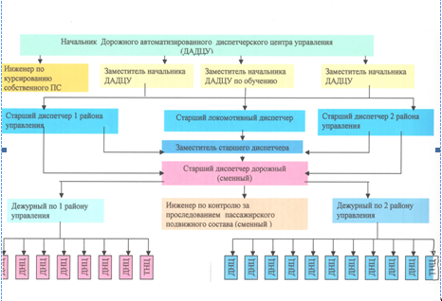
Требования ДАДЦУ

Slide 5
Требования к численности и квалификации персонала и режиму его работы
В соответствии со структурной схемой персонал ДАДЦУ должен включать следующих лиц:
- начальника ДАДЦУ;
- его заместителей;
- старших диспетчеров ДАДЦУ;
- заместителей старших диспетчеров ДАДЦУ;
- главного диспетчера дороги с оператором;
- группу оперативного планирования;
- дежурных по районам управления и операторов при них;

Slide 6
Требования к численности и квалификации персонала и режиму его работы
- локомотивных диспетчеров районов управления;
- диспетчеров-вагонораспределителей районов управления;
- наливного диспетчера;
- поездных диспетчеров по числу диспетчерских кругов;
- энергодиспетчеров;
- администраторов системы;
- персонала, обеспечивающего круглосуточное функционирование программно-технического комплекса ДАДЦУ.

Slide 7
Требования к численности и квалификации персонала и режиму его работы
Оперативно-диспетчерский и инженерно-технический персонал ДАДЦУ должен иметь квалификацию, позволяющую пользоваться персонал компьютером при решении комплекса задач, определяемых его должностными обязанностями и возможностями программно-технических средств АРМ (в рамках инструкции пользователя).
Режим работы оперативной смены - сменный. Продолжительность смены - 12 часов.

Slide 8
Показатели назначения
ДАДЦУ должен быть создан в здании Управления Приволжской ж.д.
В ДАДЦУ должны быть переведены рабочие места всех поездных диспетчеров (ДНЦ) дороги и энергодиспетчеров.
Рабочие места всех работников ДАДЦУ должны быть автоматизированы и в совокупности образовывать локальную вычислительную сеть (ЛВС).
В состав ЛВС должны входить также автоматизированные рабочие места (АРМ) руководящего состава дороги, а также работников службы перевозок.
Включение в ЛВС АРМ работников других служб возможно при обосновании необходимости использования ими оперативной информации о поездной и грузовой работе дороги.

Slide 9
Показатели назначения
ЛВС системы конструктивно и алгоритмически должна обеспечивать ав-томатизированный информационный обмен, удовлетворяющий следующему требованию - любой работник ДАДЦУ по запросу в любой момент времени должен иметь возможность получения необходимой ему адекватной объективной информации о состоянии интересующего его объекта, находящегося в рамках компетенции данного работника.

Slide 10
Требования к функциям, выполняемым ДАДЦУ
Персонал ДАДЦУ, обеспечивая оперативное руководство перевозками с использованием автоматизированной системы оперативно-диспетчерского руководства перевозками, выполняет следующие функции:
- прогнозирование поездной и грузовой работы;
- планирование поездной и грузовой работы;
- оценка положения;
- регулирование и управление (включая анализ для принятия регулировочных и управляющих воздействий);
-анализ выполненной работы за смену (сутки).

Slide 11
Требования к функциям, выполняемым ДАДЦУ
Структурная схема ДАДЦУ Приволжской железной дороги приведена на рисунок 82.
Распределение функций и требования к взаимодействию оперативно-диспетчерского персонала ДАДЦУ должны соответствовать приведенным ниже:
Главный диспетчер дороги:
- руководит разработкой сменно-суточного плана работы дороги и согласовывает его со службами дороги;
- организует выполнение сменно-суточного плана, ставит задачи на смену диспетчерскому персоналу ДАДЦУ и контролирует их выполнение;
- выполняет анализ работы ДАДЦУ за смену (сутки), анализ работы персонала;
- осуществляет прогнозирование и планирование эксплуатационной работы дороги;
- организует оперативное руководство диспетчерской сменой.

Slide 12
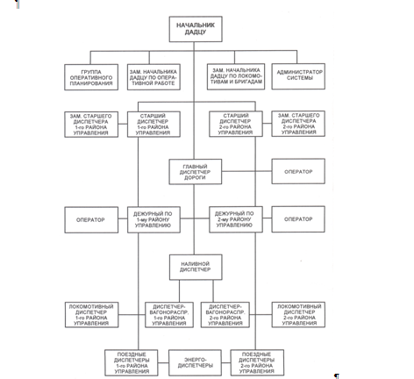
Требования к функциям, выполняемым ДАДЦУ

Slide 13
Требования безопасности.
Безопасность персонала при монтаже, наладке, эксплуатации и ремонте технических средств должна обеспечиваться строгим соблюдением правил техники безопасности при работе с устройствами электрооборудования.
Все устройства, входящие в состав КТС, должны быть подключены к общему контуру заземления.
Каналы передачи данных и СВТ должны иметь защиту от электромагнитных помех. Такими средствами должны быть как информационная избыточность, так и программно-аппаратные средства.
Устройствами пожарной и охранной сигнализации должны быть оборудованы:
- пожарной - все помещения диспетчерского центра, кроме санузлов;
- охранной - все помещения с компьютерной техникой, не имеющие круглосуточного режима работы.

Slide 14
Требования по эргономике и технической эстетике
Диспетчерский персонал: главный диспетчер дороги, дежурные по районам управления, поездные диспетчеры (ДНЦ) и энергодиспетчеры должны иметь персональные рабочие помещения. Остальной диспетчерский персонал и оперативные работники могут размещаться в рабочих помещениях группами с учетом их функциональной взаимосвязанности. Конкретный план размещения должен быть представлен в технорабочем проекте.
Кроме рабочих помещений в ДАДЦУ должны быть предусмотрены учебный класс, комната психологической разгрузки, помещение для приема пищи, а также туалеты (мужской и женский) и раздевалка для верхней одежды.

Slide 15
Требования по эргономике и технической эстетике
Учебный класс предназначен для первоначального обучения диспетчеров работе и для восстановления рабочих навыков после длительных перерывов в работе. Класс оснащается АРМ, содержащими оборудование, аналогичное оборудованию штатных АРМ.
Комната психологической разгрузки предназначается для снятия нервных перегрузок диспетчеров во время работы, для приведения в норму психического состояния заступающего на смену и сменившегося после дежурства диспетчера.
Комната приема пищи должна быть оборудована соответствующей мебелью, шкафами, холодильниками и устройствами для подогрева пищи.

Slide 16
Организация рабочих мест.
Рабочие места диспетчерского персонала должны быть оборудованы специальной рабочей мебелью.
Рабочие столы оборудуются ящиками и тумбами с полками для хранения канцелярских принадлежностей, рабочих документов и т.д. Стол должен быть оборудован устройствами для подключения к сети 220 в переменного тока, должен иметь подводку защитного заземления и необходимые для скрытой прокладки монтажных и соединительных кабелей конструктивы.
Рабочие поверхности стола должны иметь безбликовые (не отражающие) покрытия.
Принтер и клавиатура АРМ должны располагаться в моторной зоне рабочего места и быть подвижными, блок оперативно-технической связи должен располагаться с левой от пользователя стороны на удобном для работы удалении.

Slide 17
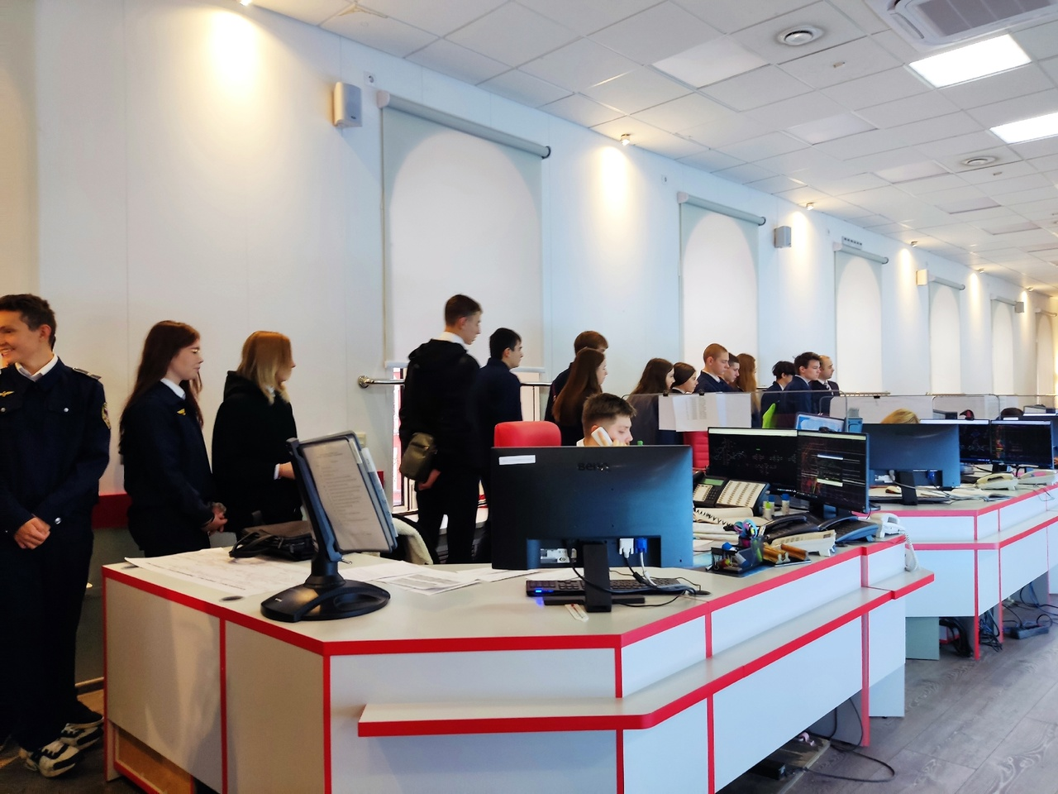
Рабочее место поездного диспетчера

Slide 18
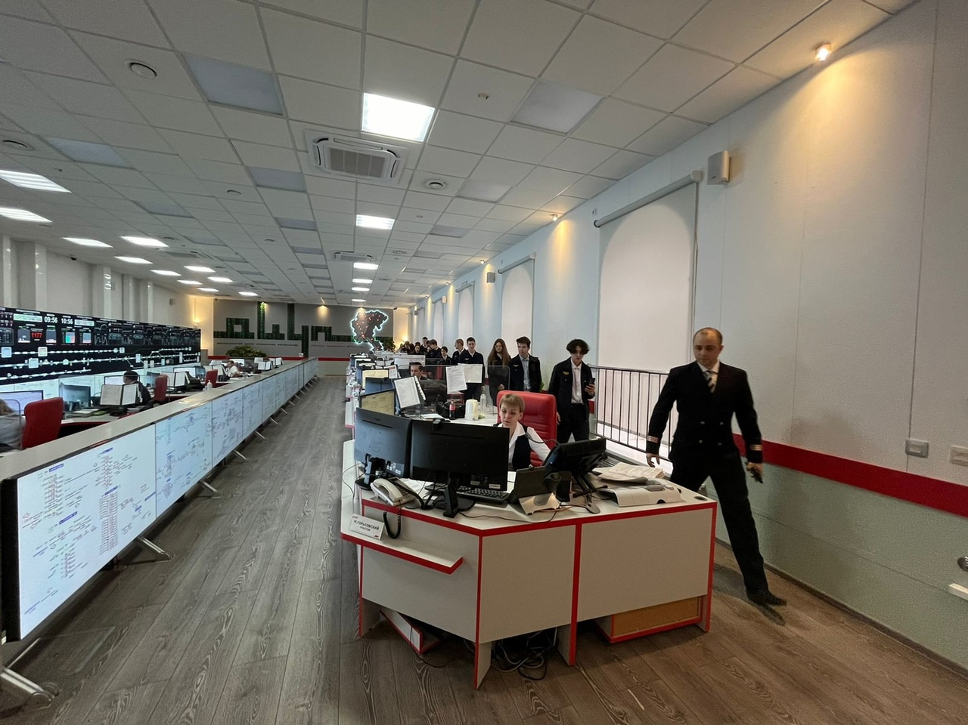
Рабочее место поездного диспетчера

Slide 21
СПАСИБО
ЗА ВНИМАНИЕ!

